Slide 1
Praktyki zagraniczne
Austria
24.05-05.06.2021r.

Slide 2
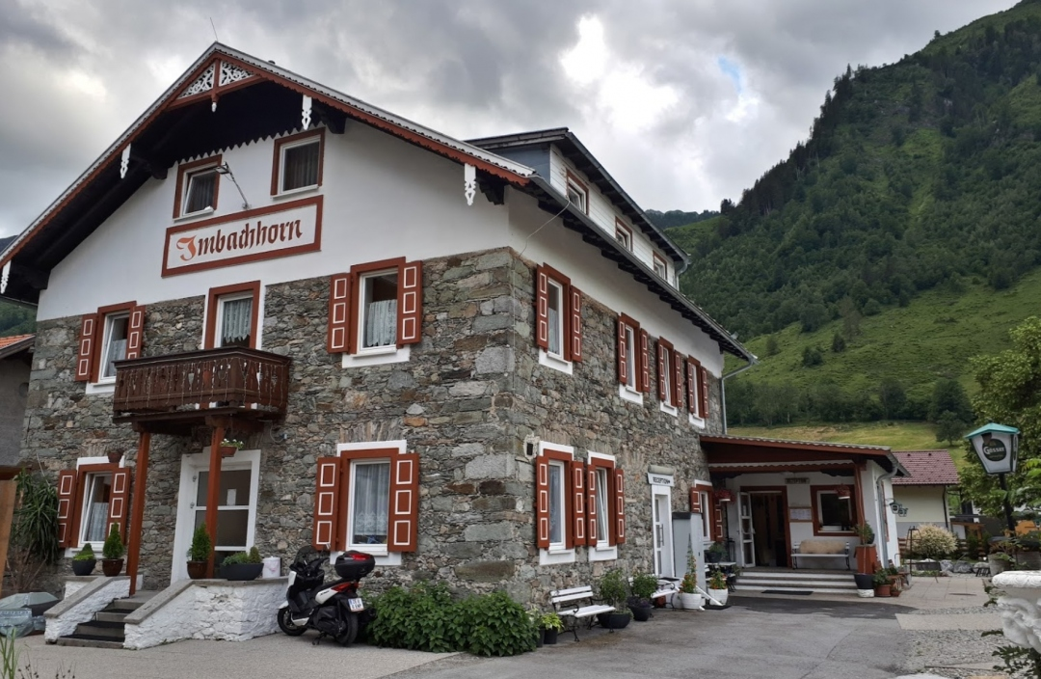
W maju 2021r. odbyłyśmy dwutygodniową praktykę w pensjonacie ,,Imbachhorn”, prowadzonym przez Państwa Kotowskich.

Slide 3
Pensjonat znajduje się w miejscowości Fusch, w samym sercu Alp.

Slide 4
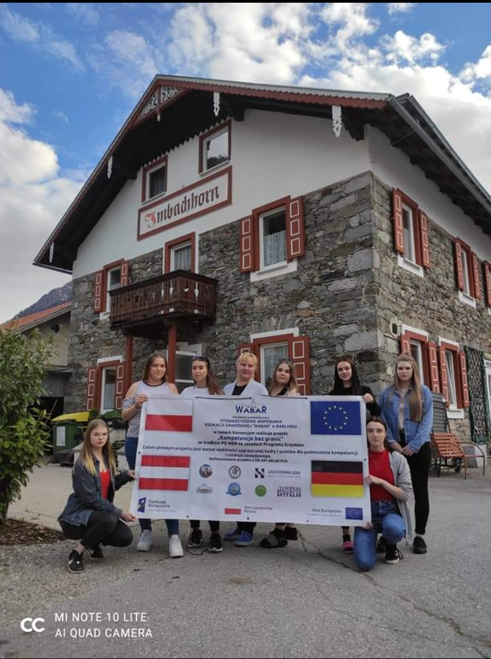
Praktyki odbyłyśmy w siedmioosobowej grupie:
Zuzia Makowska
Wiktoria Adamska
Wiktoria Kucharska
Paula Moskwa
Patrycja Wichrowska
Izabela Pióro
Oliwia Antosiewicz

Slide 5
Podczas praktyki nauczyłyśmy się pracy na wielu stanowiskach, poznałyśmy tajniki funkcjonowania obietku.
Zostałyśmy podzielone na zmiany, z kolei każda zmiana miała swoje przydzielone zadania.

Slide 6
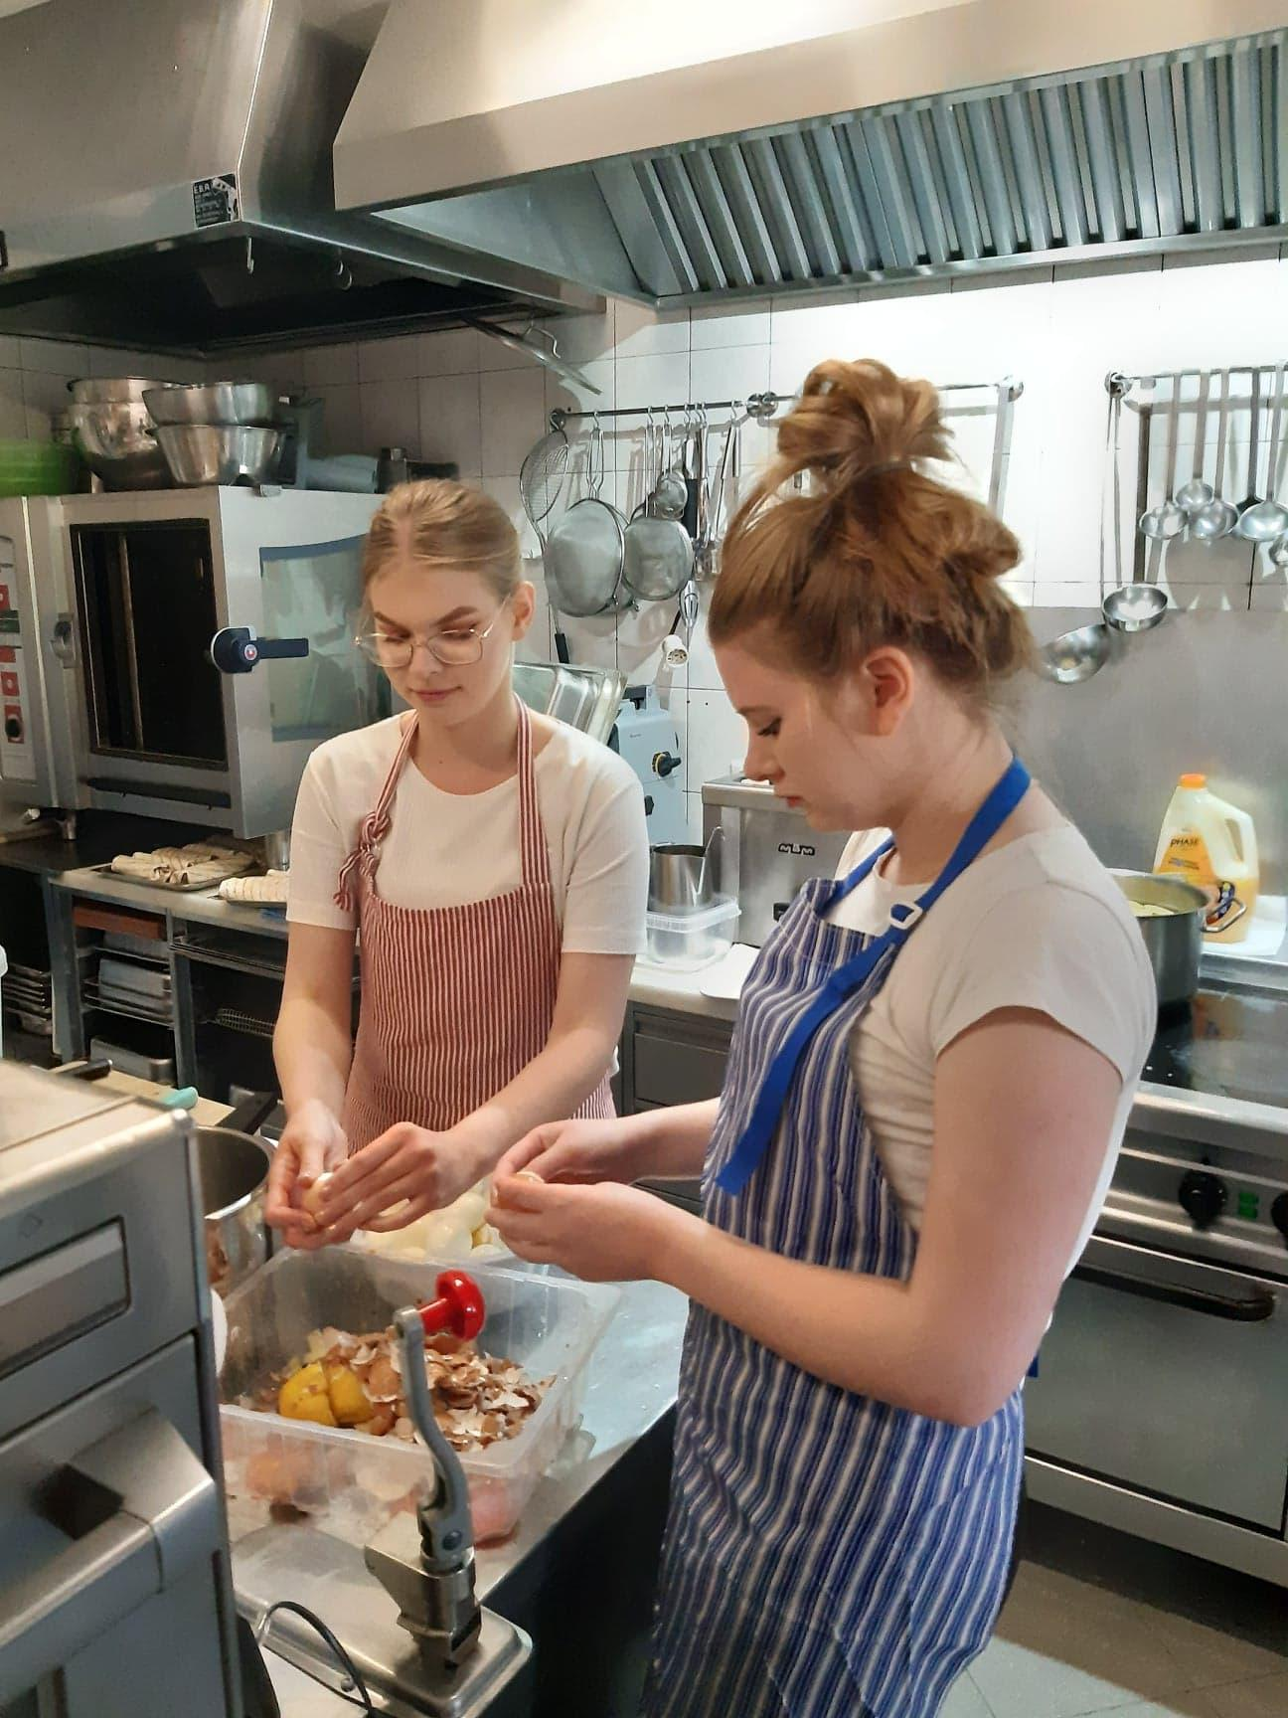
Zmiana śniadaniowa miała za zadanie przygotowanie bufetu, obsługę gości a także posprzątanie po śniadaniu.

Slide 7
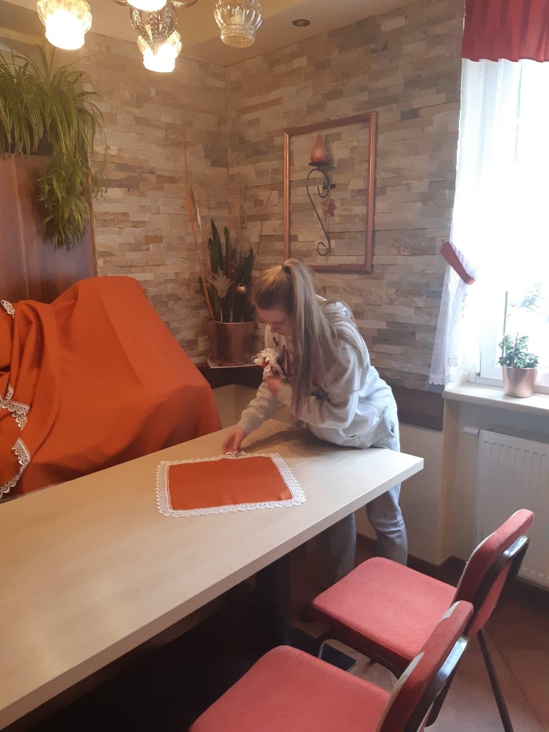
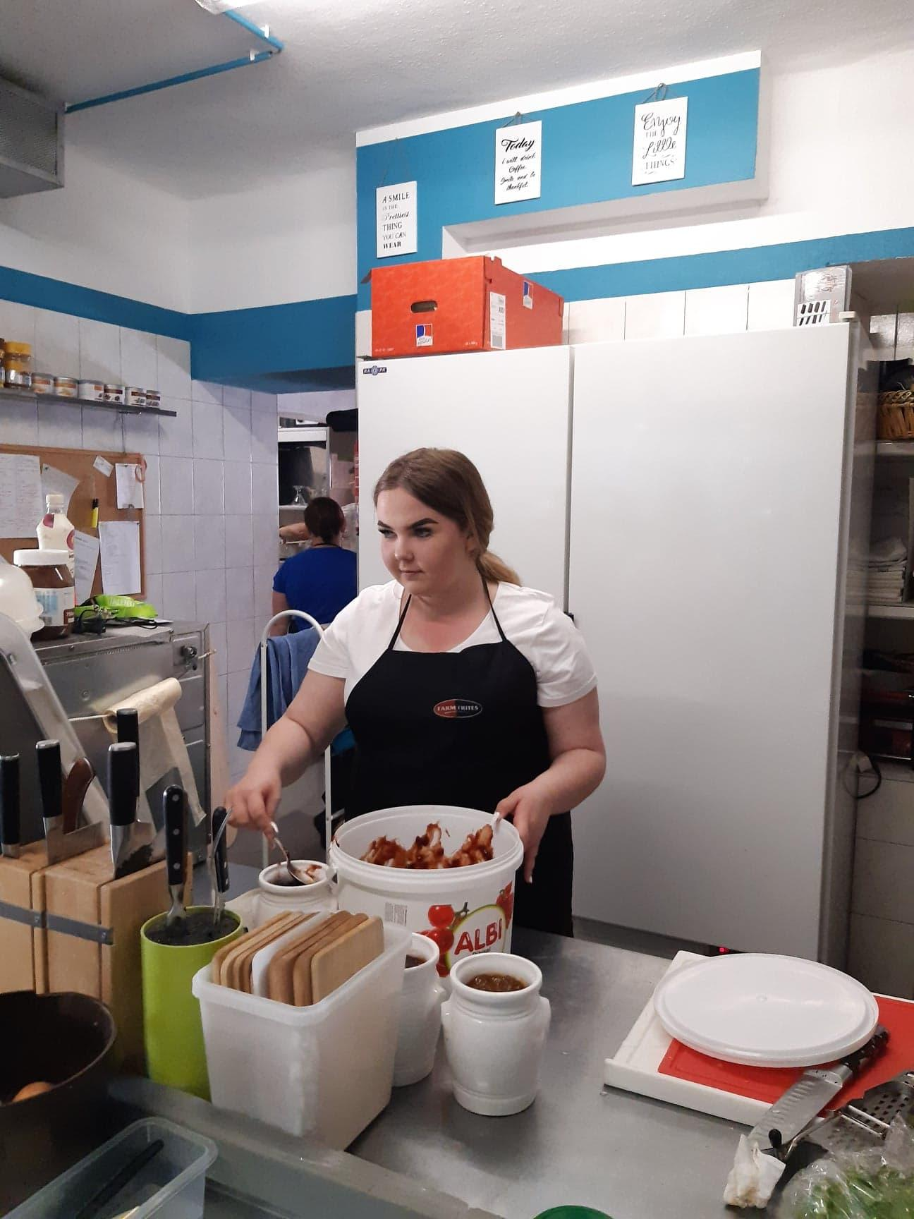

Slide 8
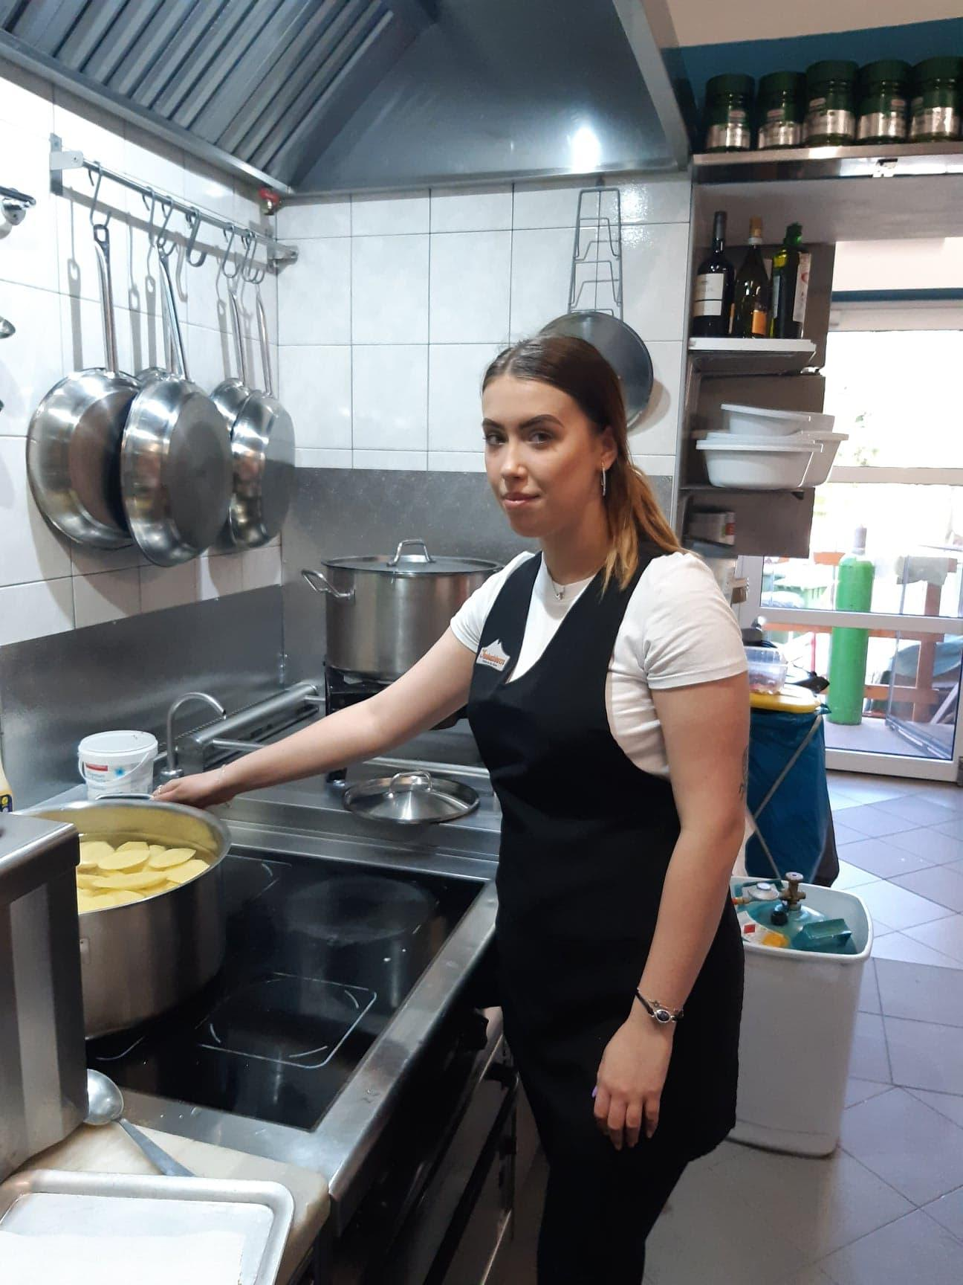
Zadaniem zmiany kolacyjnej było przygotowanie obiadokolacji, obsługa zmywaka i sprzątanie sali po zakończeniu posiłków przez gości.

Slide 9
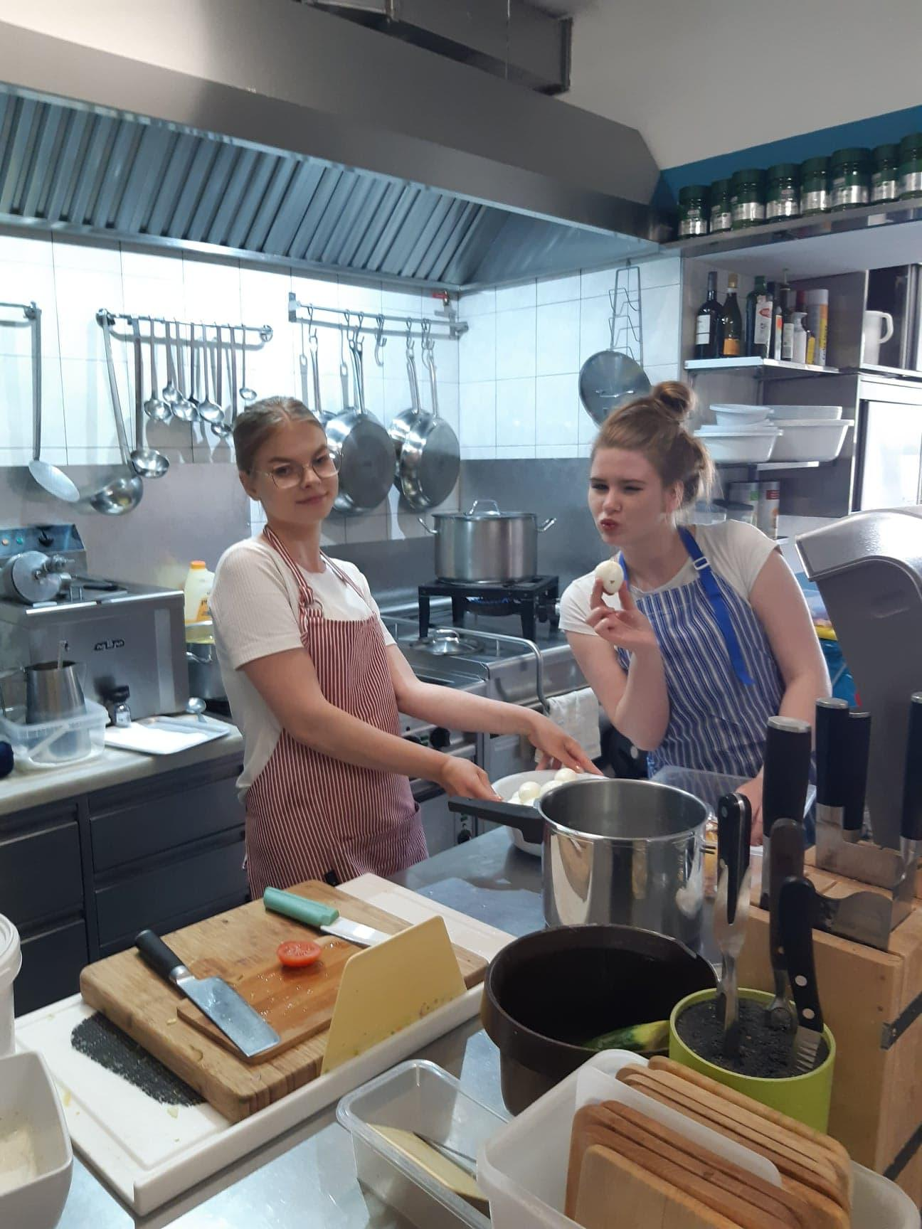
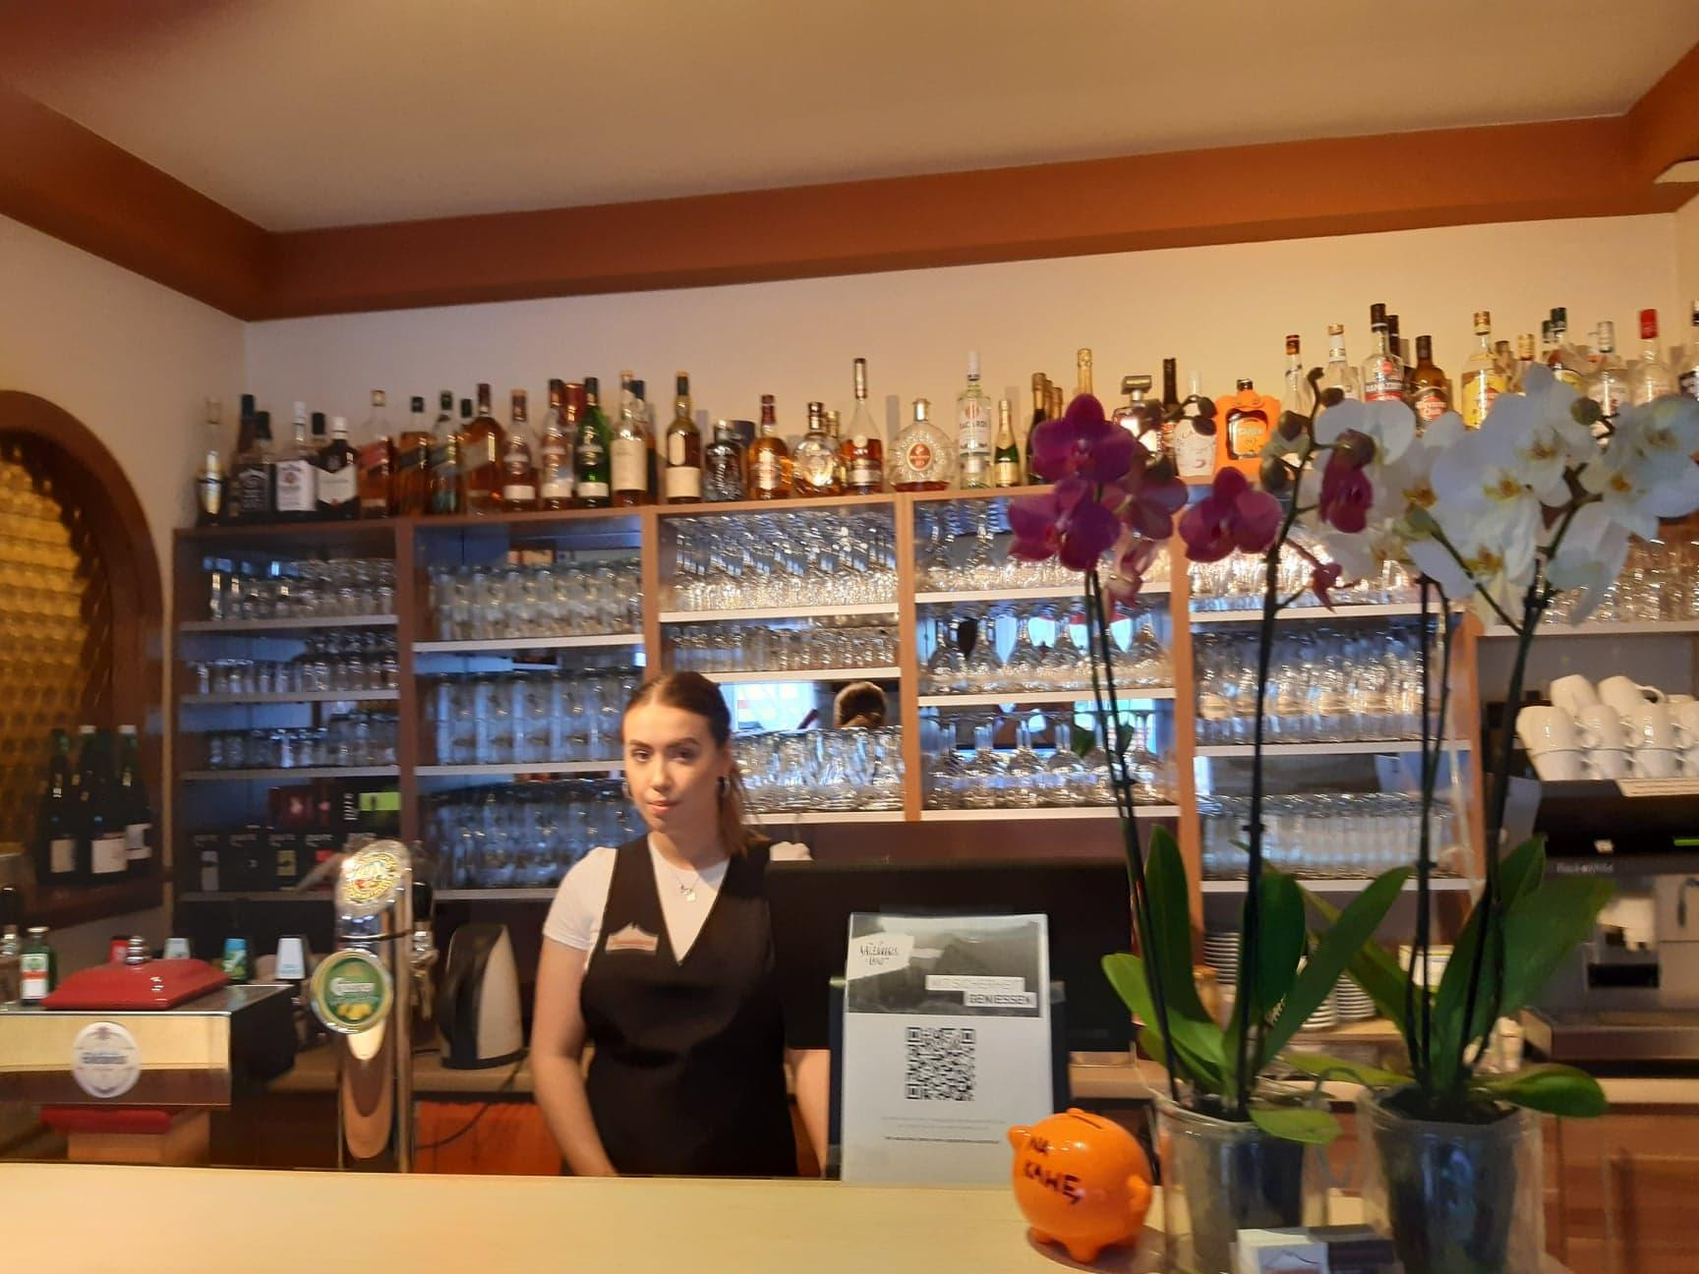
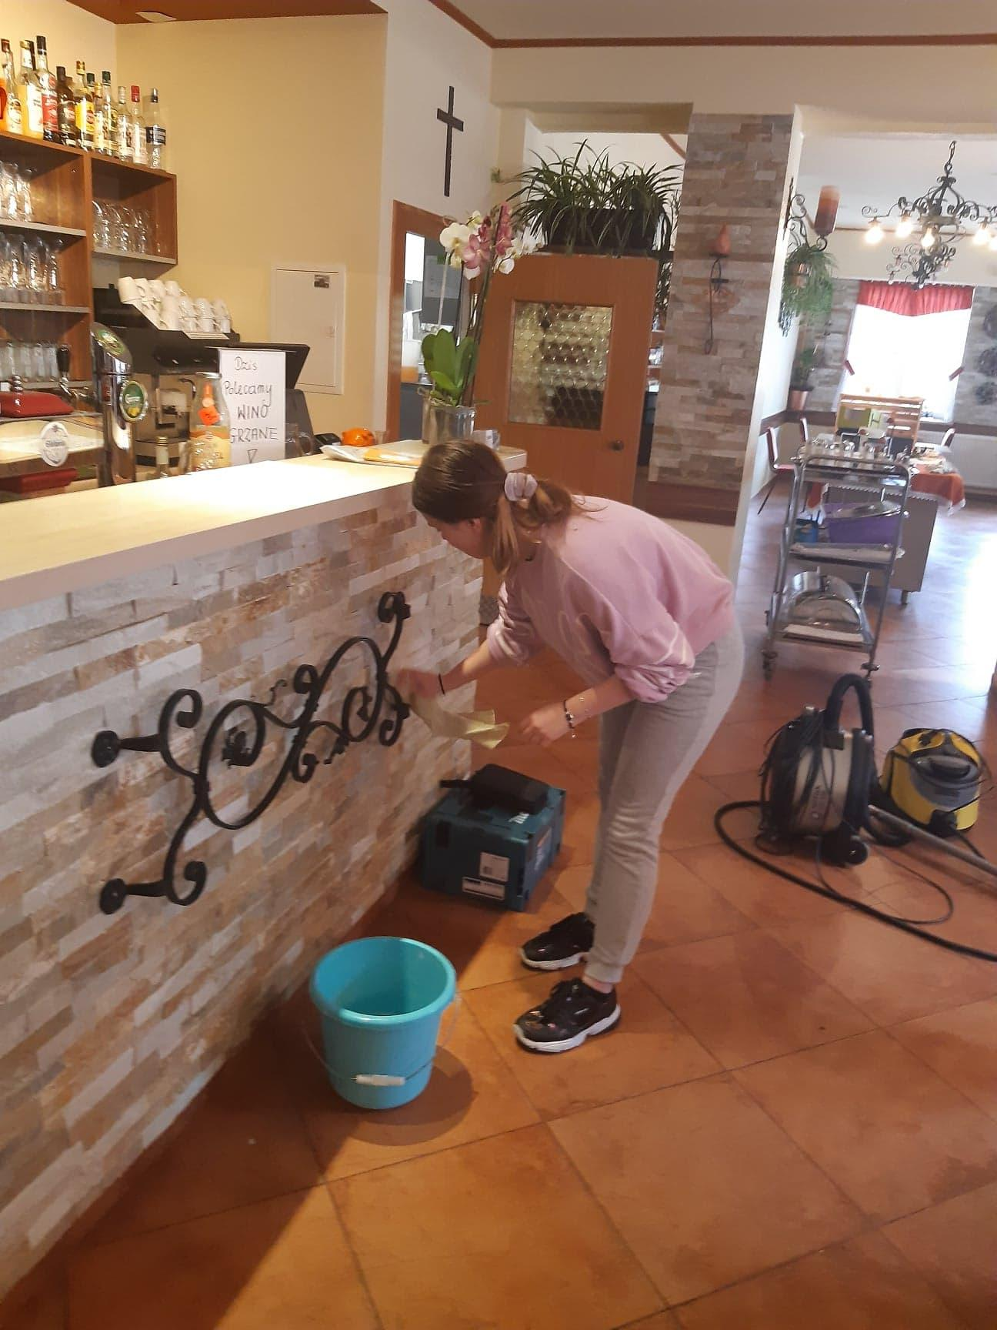

Slide 10
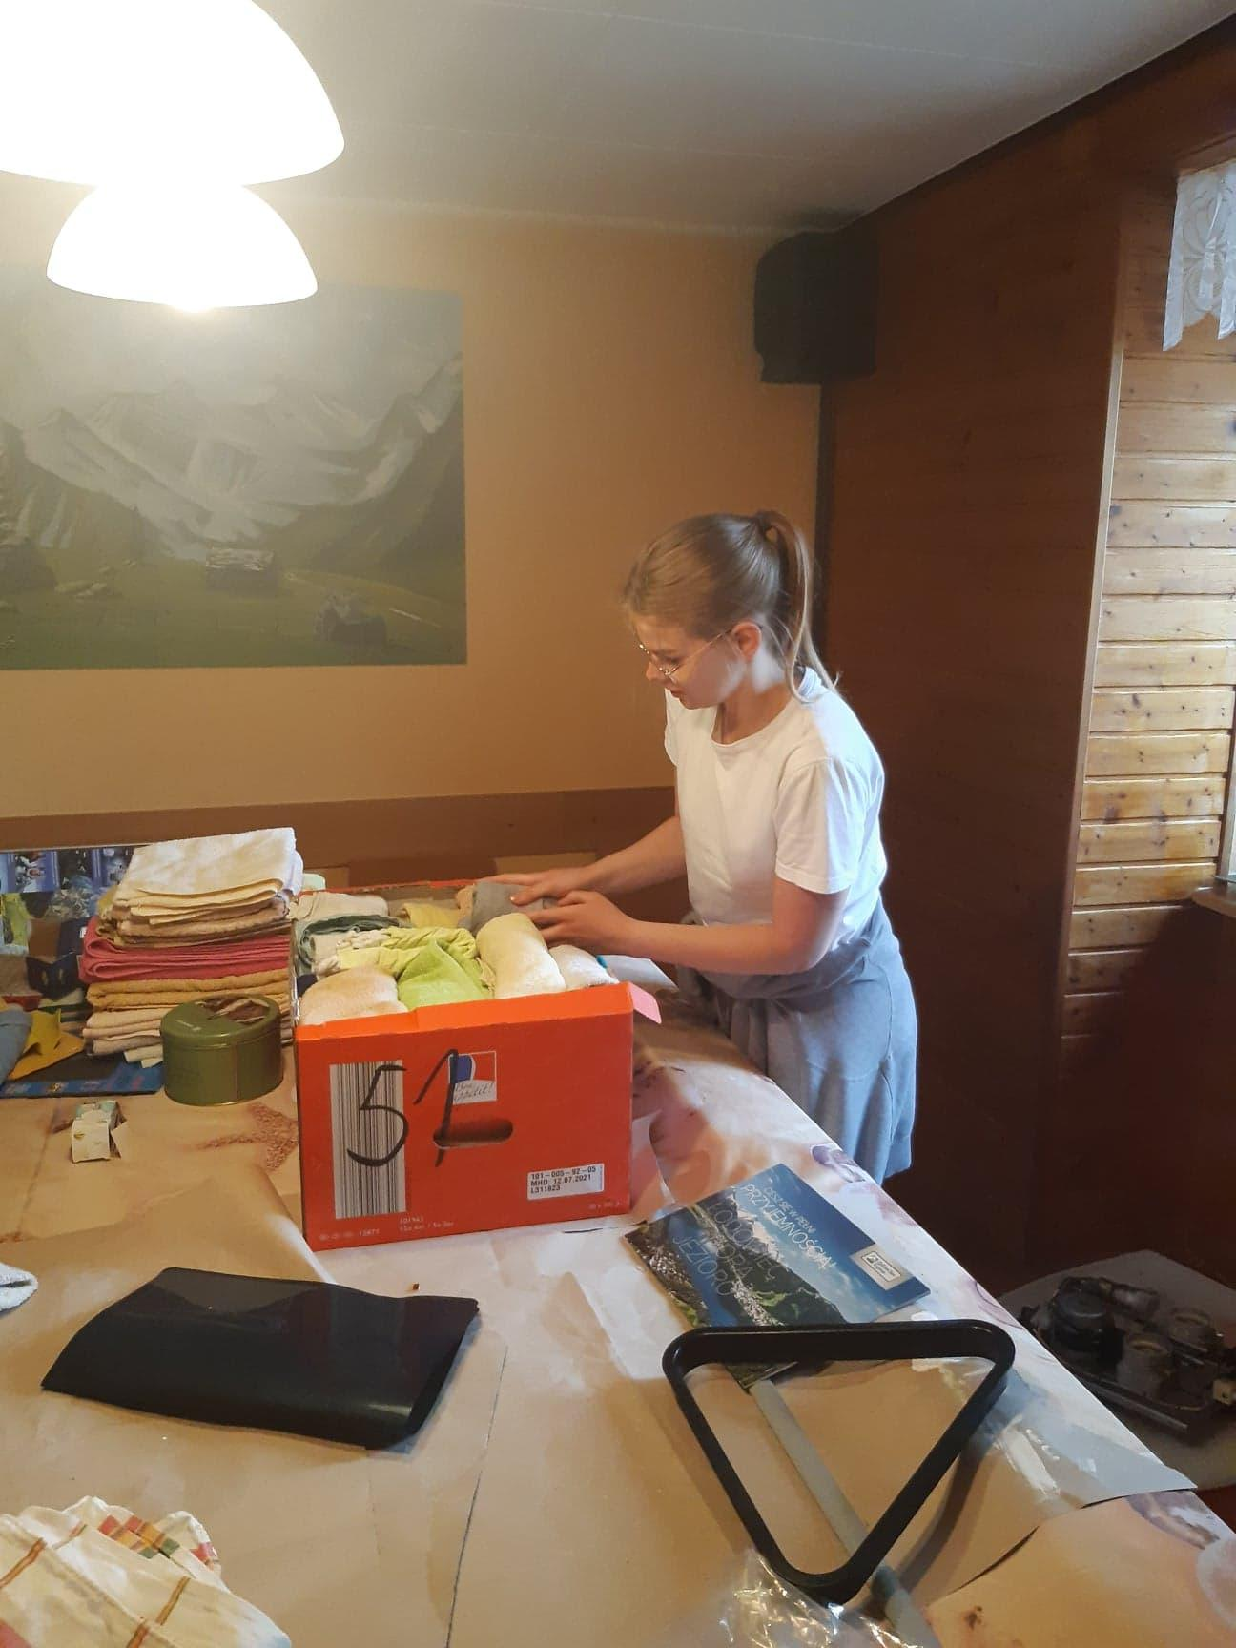
Służba pięter zajmowała się przeglądem pokoi zajmowanych przez gości, przygotowywaniem pokoi na czysto, przegląd łazienek i korytarzy, obchód całego obiektu, uzupełnienie wyposażenia j.m.

Slide 11
W trakcie praktyk mieliśmy także czas wolny, który wykorzystywaliśmy bardzo aktywnie.

Slide 12
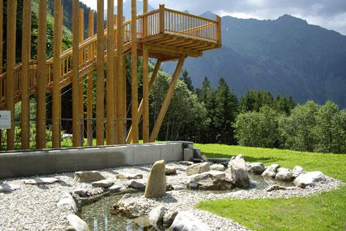
Jednego dnia w czasie wolnym pomiędzy zmianami wybrałyśmy się spacerkiem na Bad Fusch, oddalony o 4 km od pensjonatu.

Slide 13
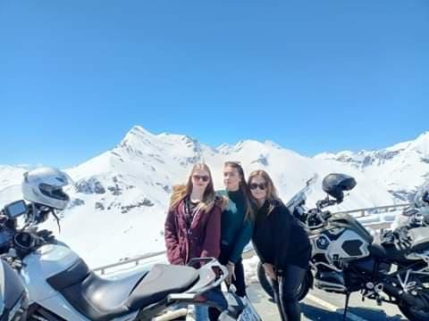
Innego dnia wraz z właścicielami pensjonatu wybraliśmy się na punkt widokowy na samym szczycie lodowca.

Slide 14
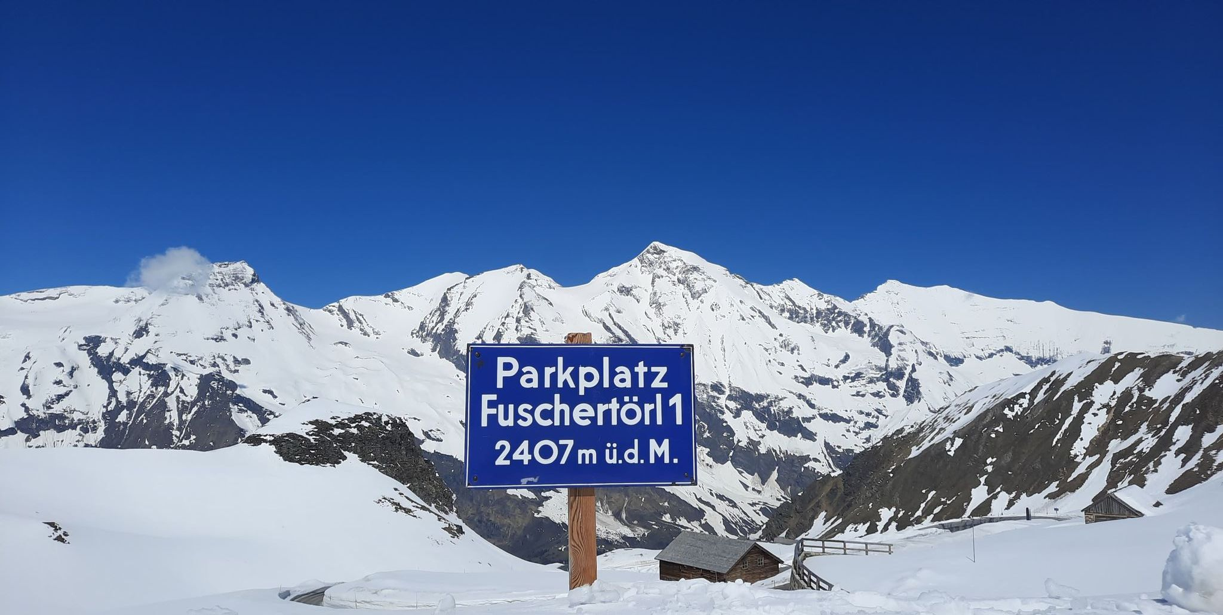
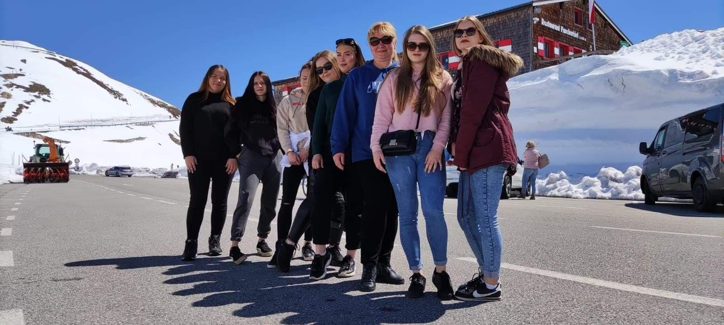

Slide 15
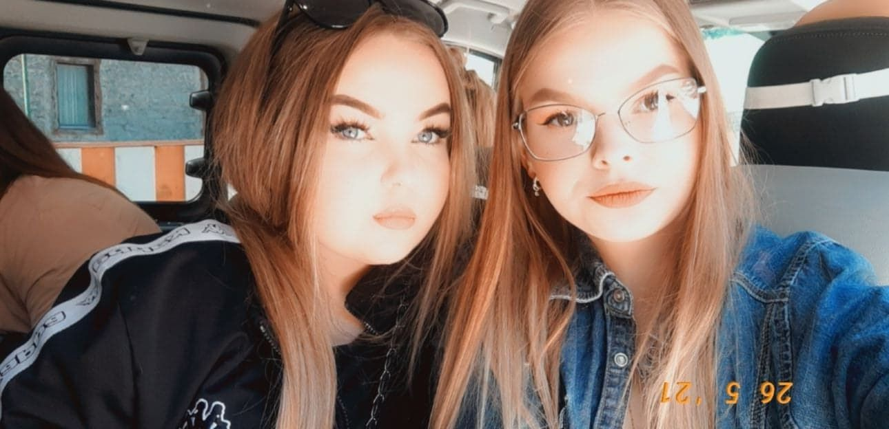
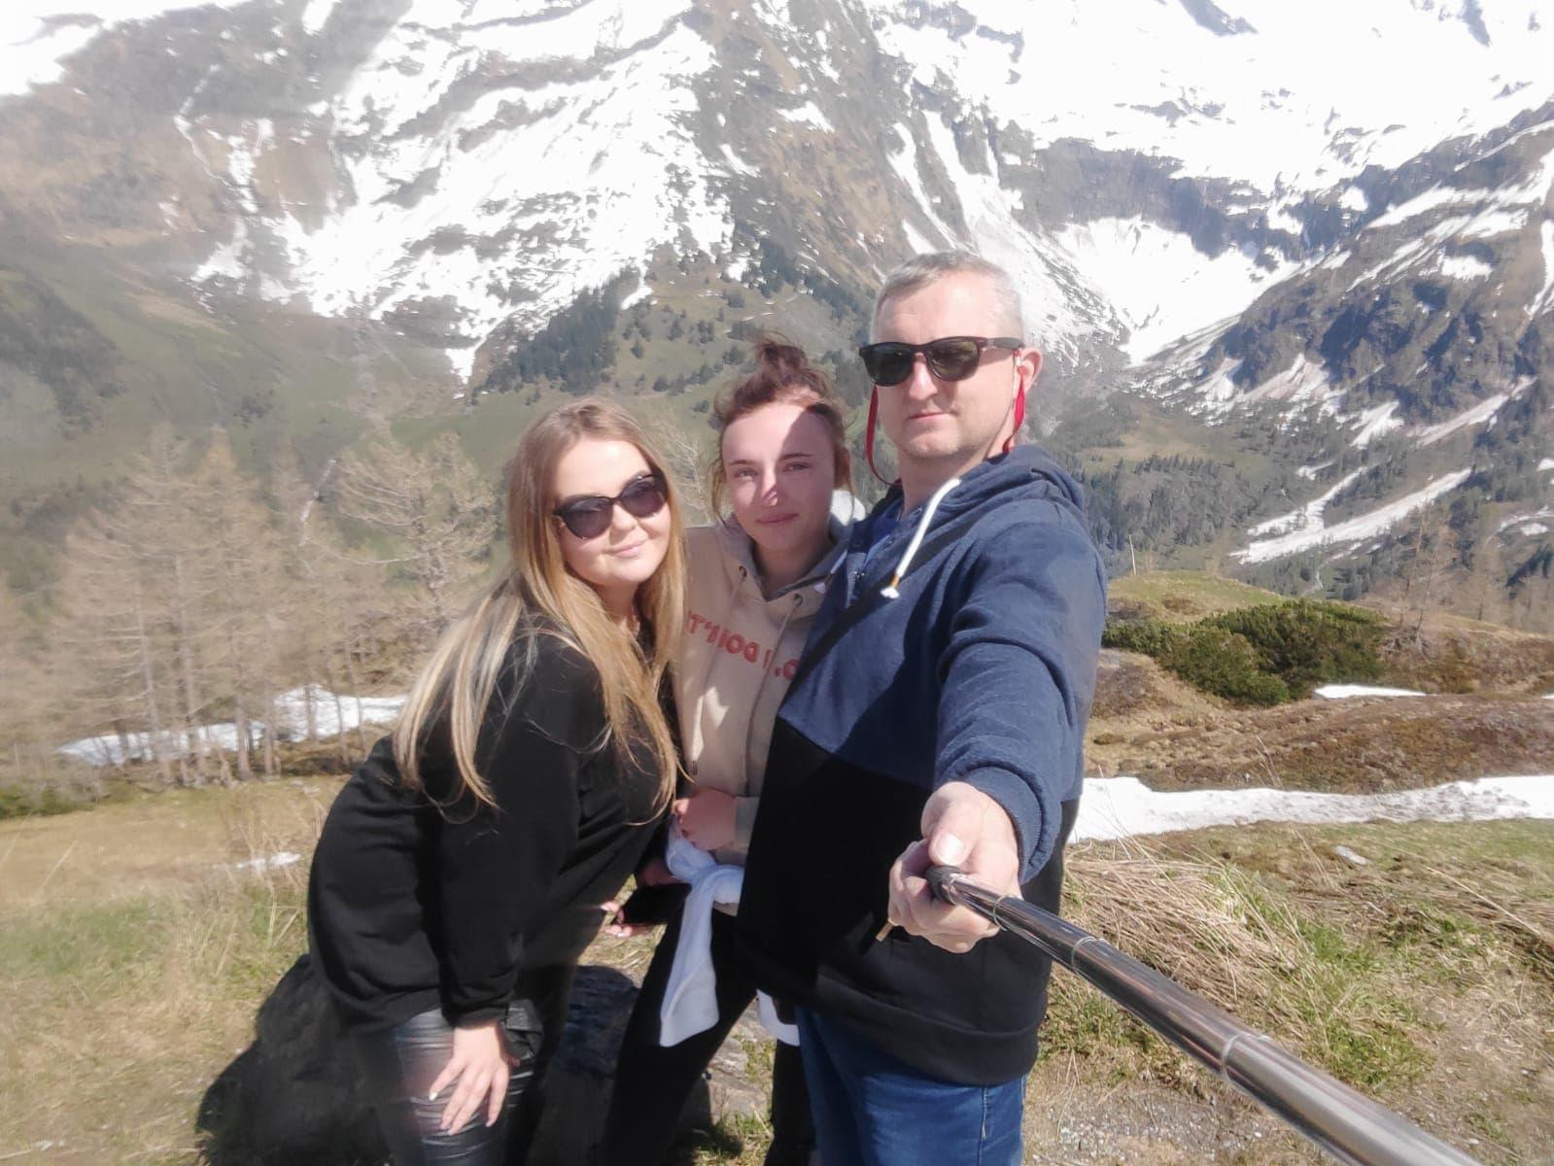
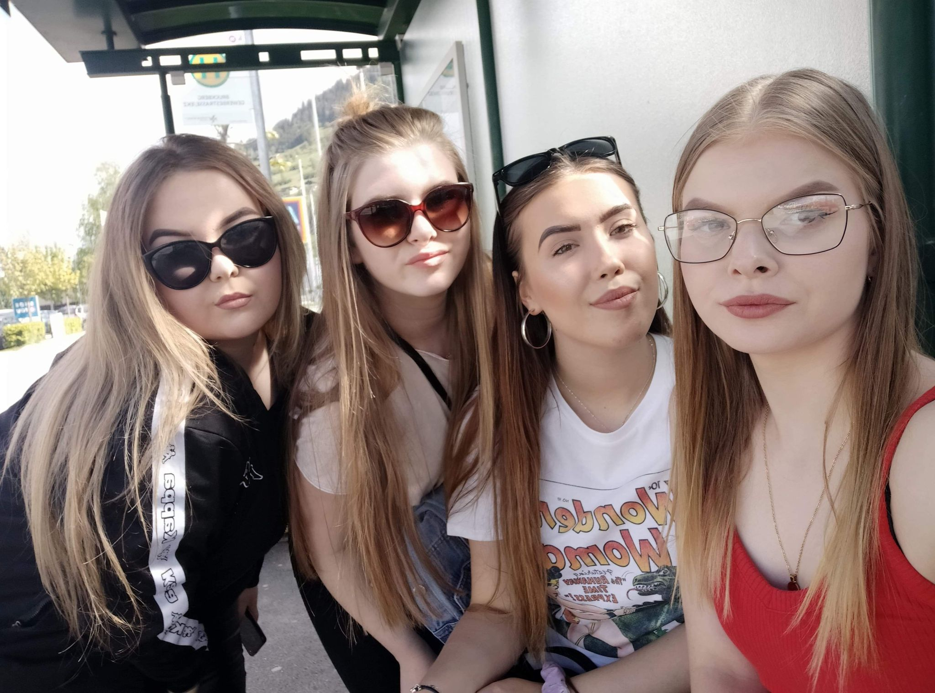
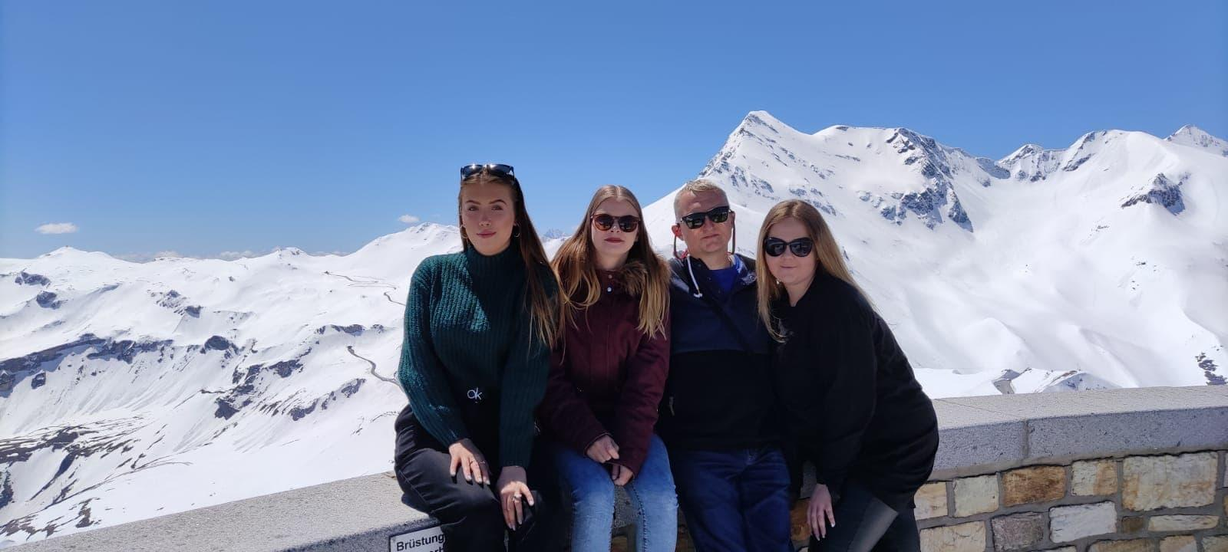

Slide 16
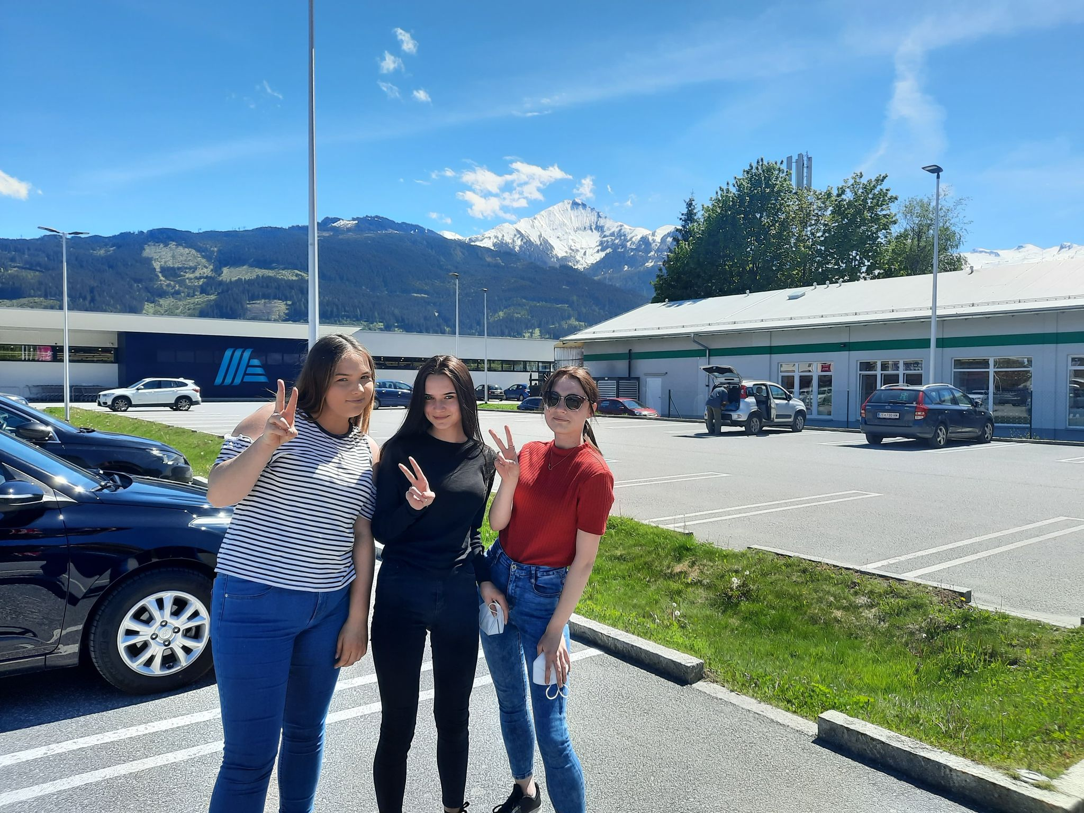
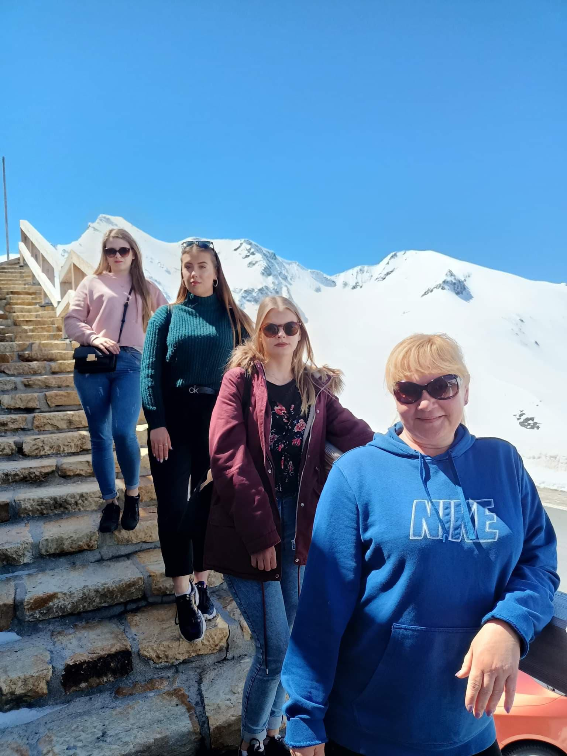

Slide 17
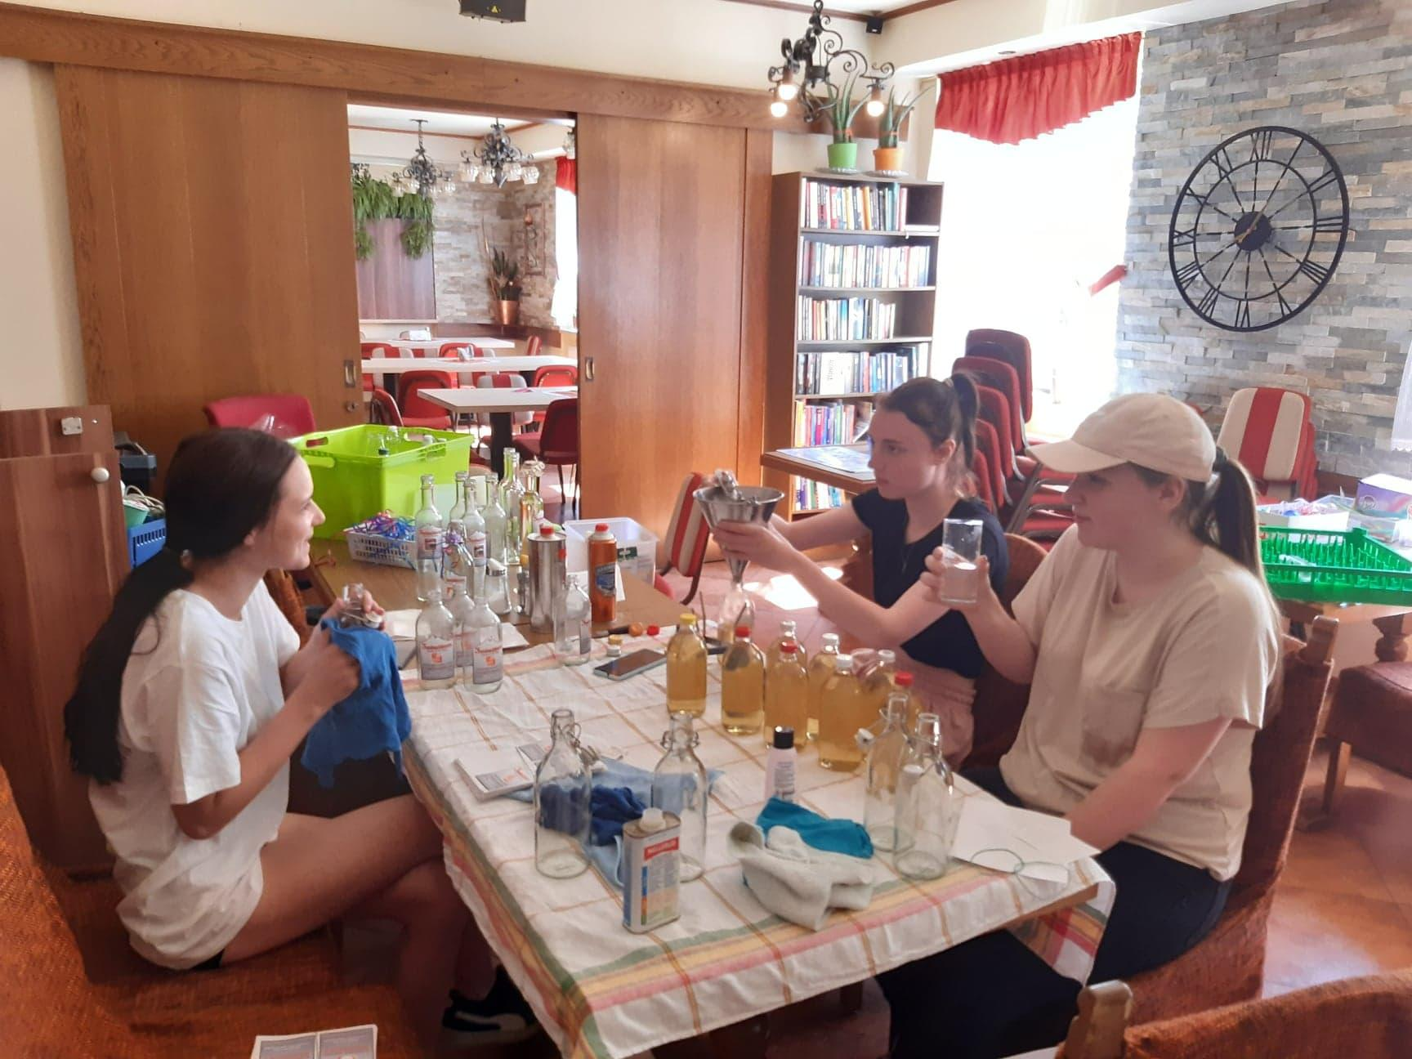
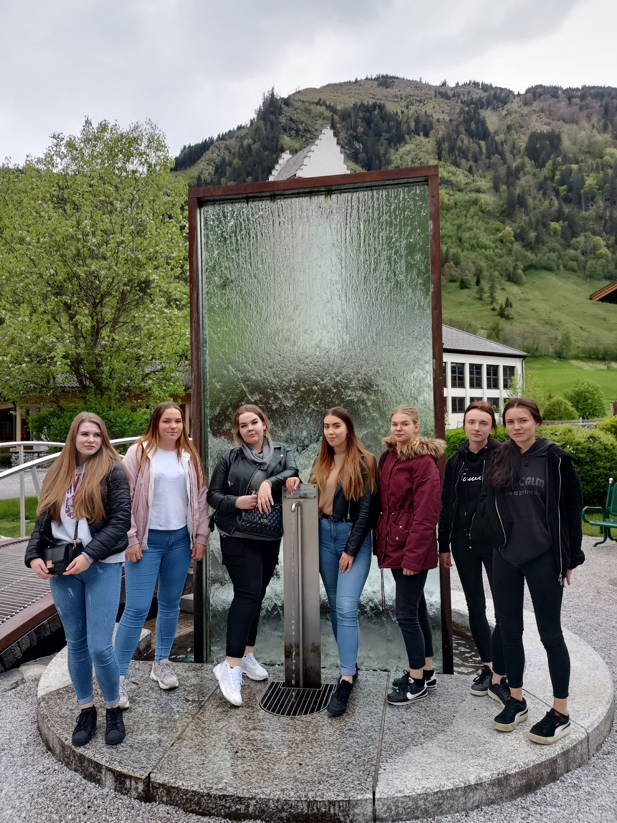

Slide 18
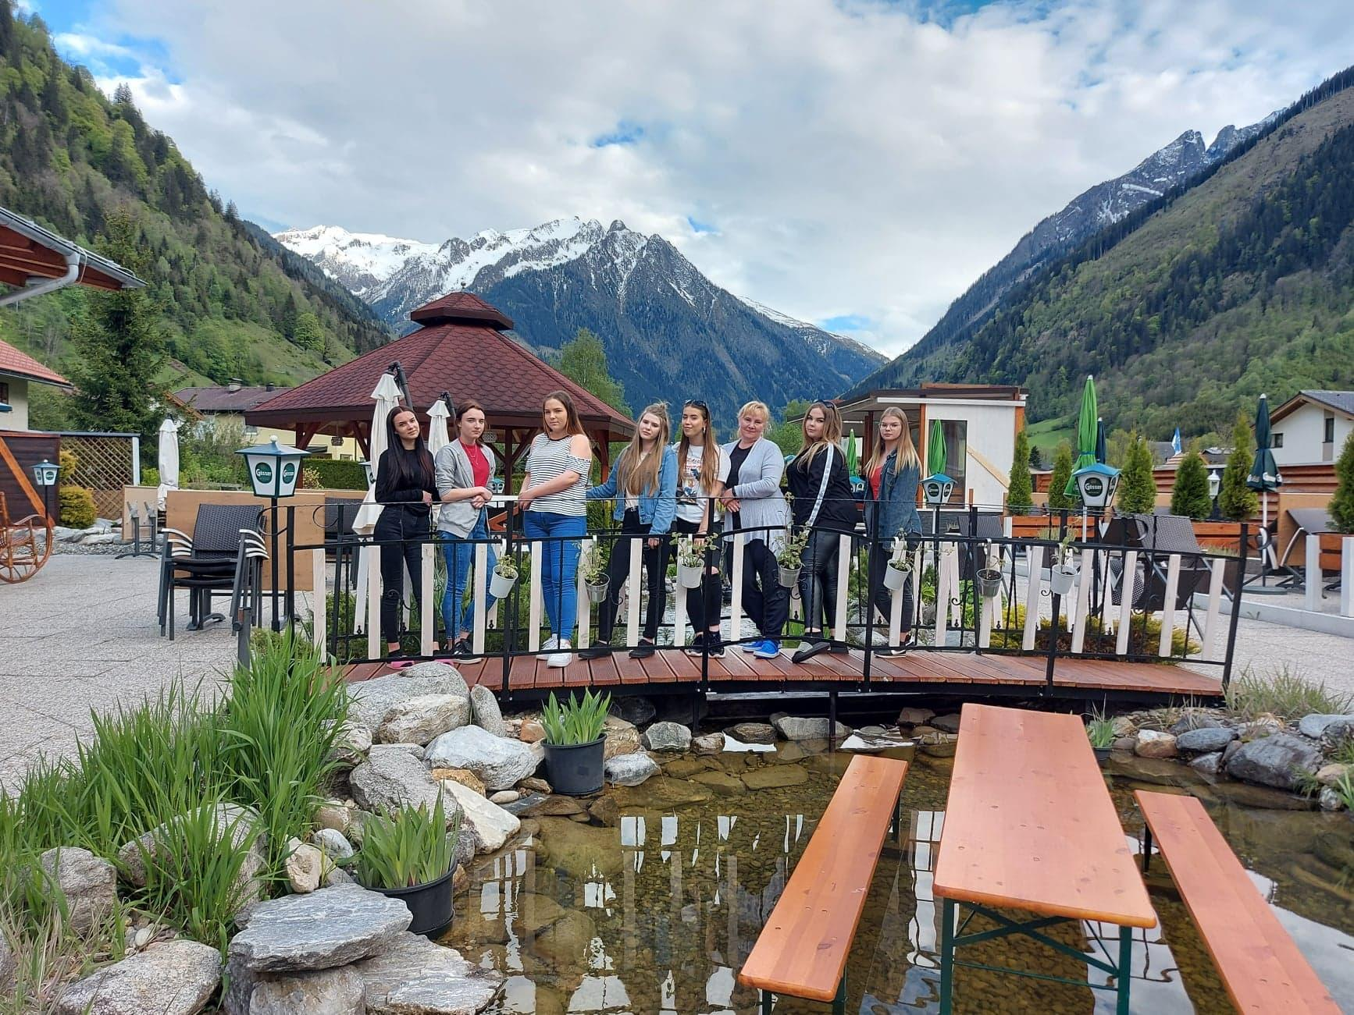
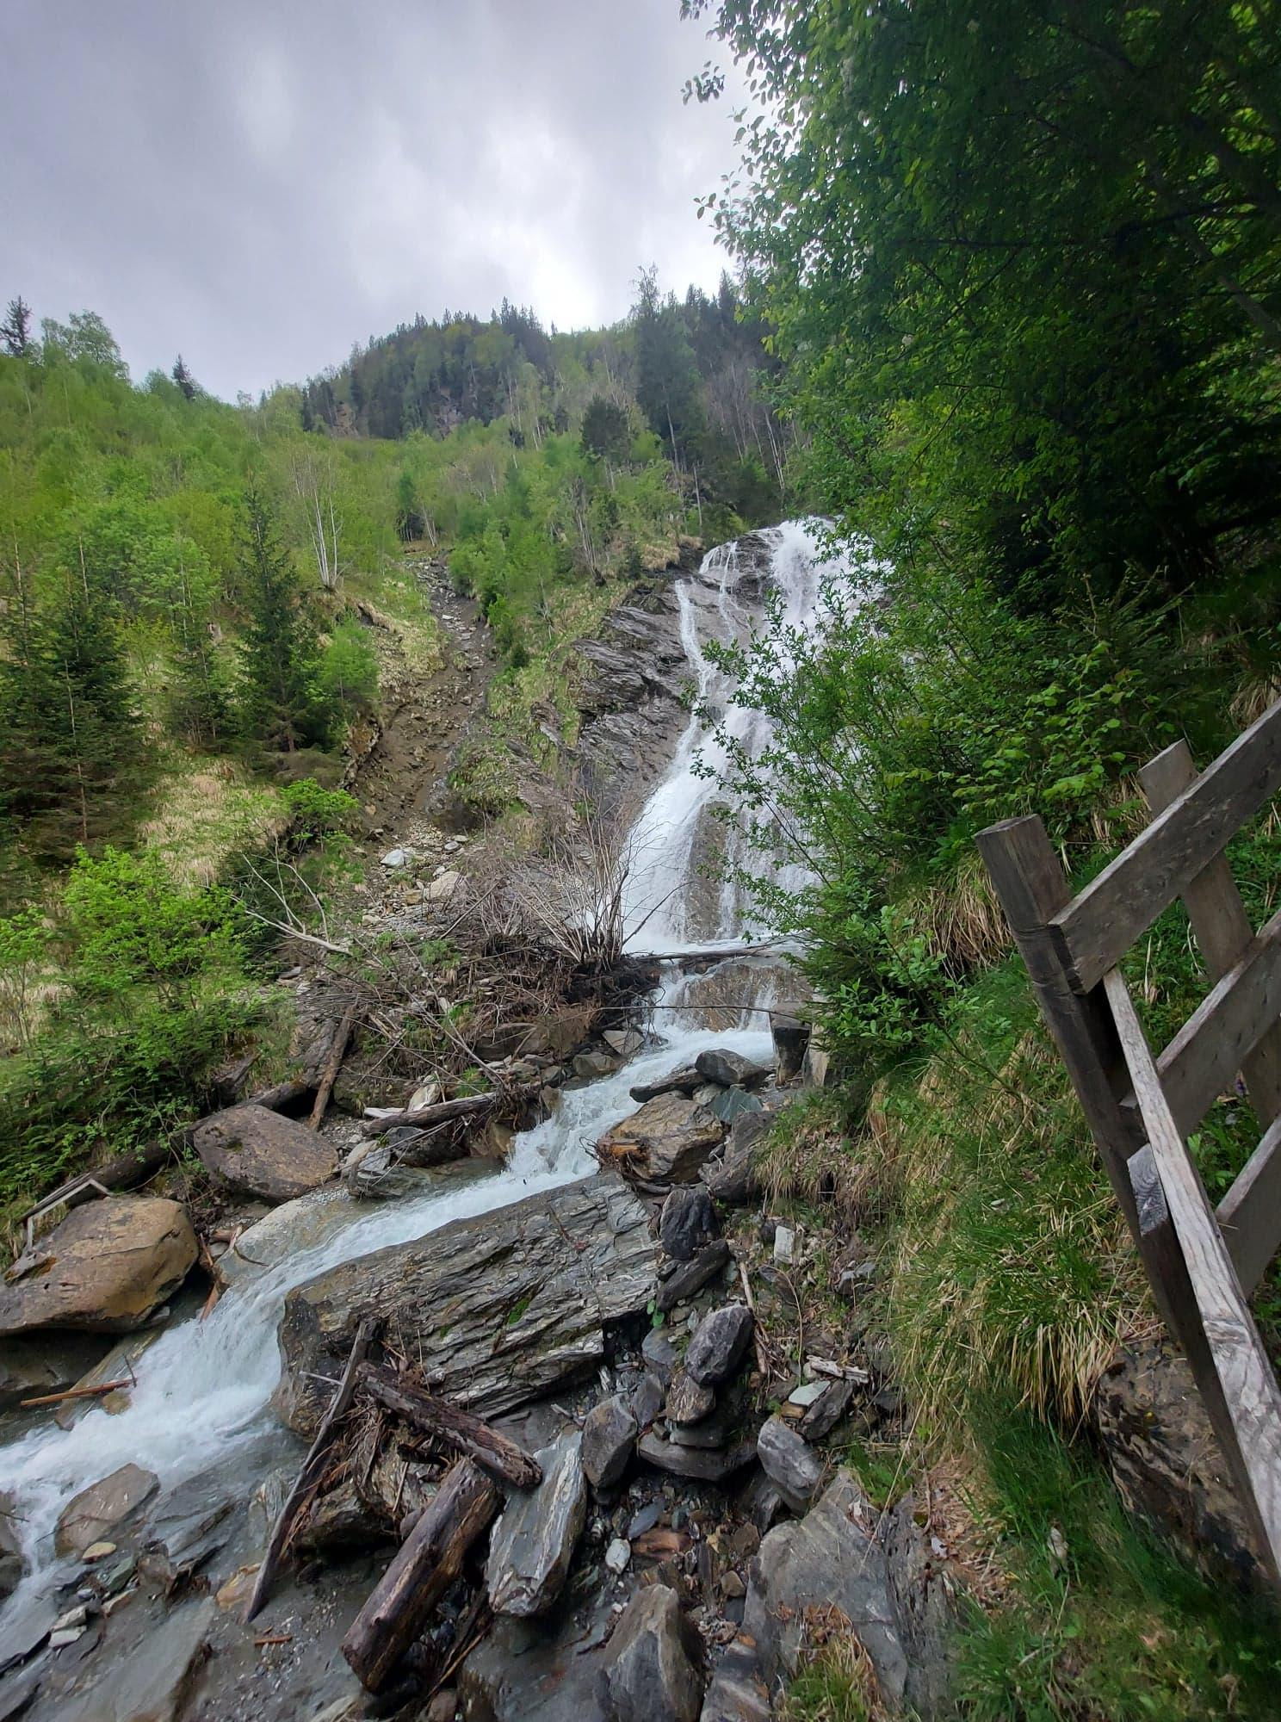

Slide 19
Praktyka odbywała się w bardzo miłej atmosferze, wszystkie wróciłyśmy do domów szczęśliwe z niezapomnianymi wspomnieniami oraz poszerzonymi umiejętnościami naszego zawodu.

Slide 20
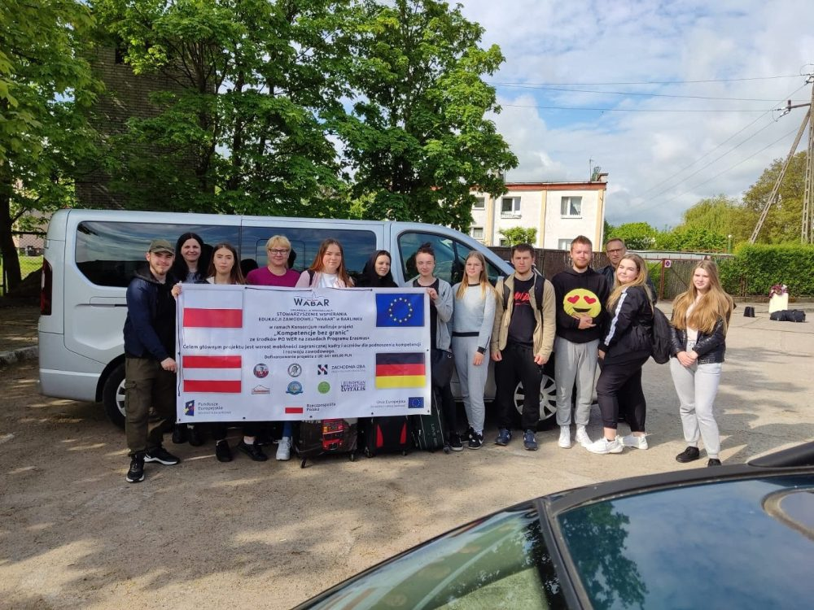
,,Kompetencje bez granic”

